Slide 1

Diplomado en Ciencia de Datos UNAM Modulo 13 Sesión 2 del 22 Sept Uso de SQL Spark Alumno: Sergio Ibarra Ramírez

Slide 2
Contenido
1. Cluster con 3 workers
2. Resumen de tareas de escritura (insert into)
3. Visualización de las tablas covid_avro y covid_parquet
4. Descripción extendida de la tabla sirilo (DESCRIBE FORMATTED)

Slide 3
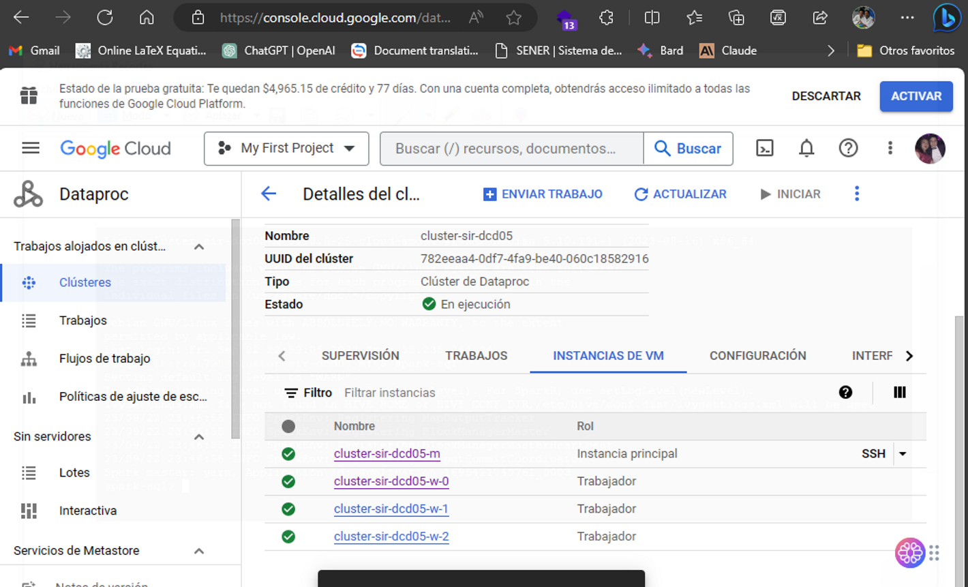
Cluster con 3 workers

Slide 4
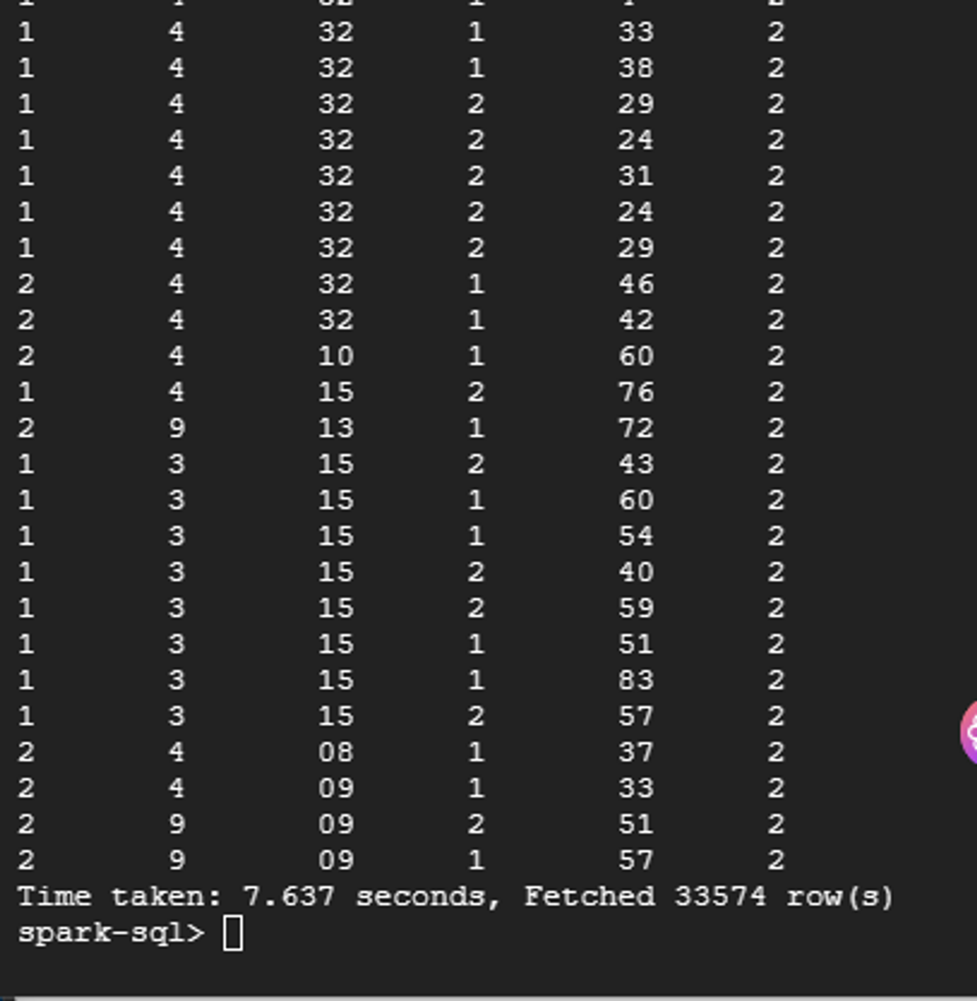
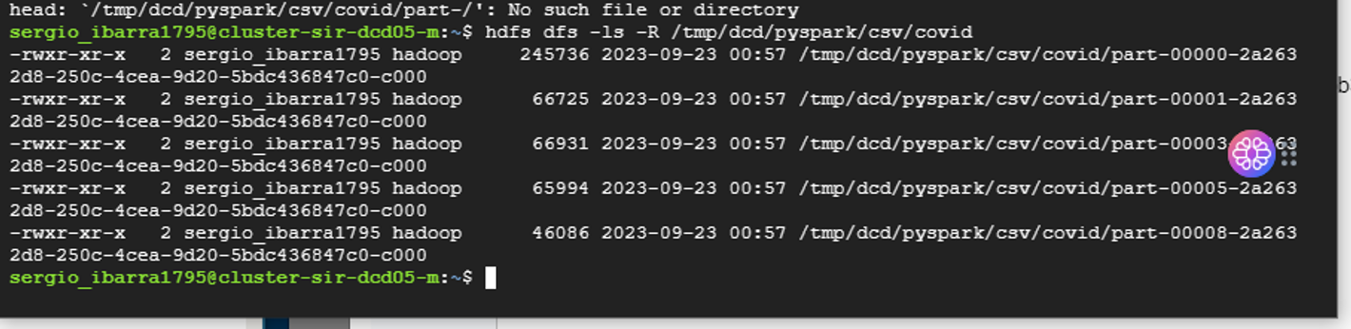
Resumen de tareas de escritura (insert into)

Slide 5
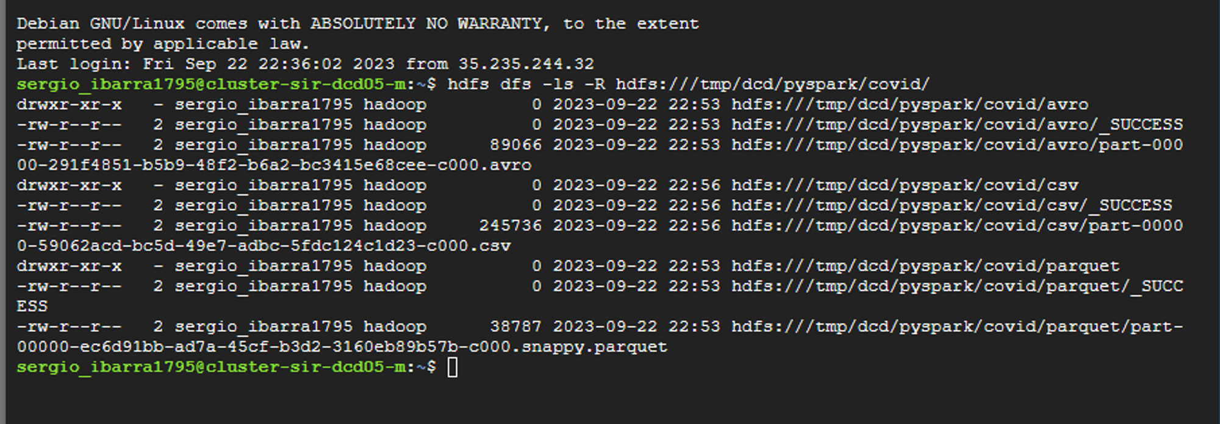
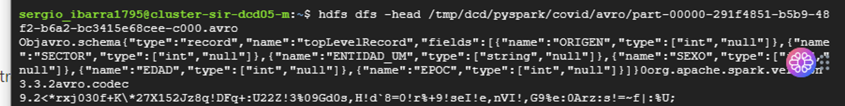
Visualización de las tablas covid_avro y covid_parquet

Slide 6
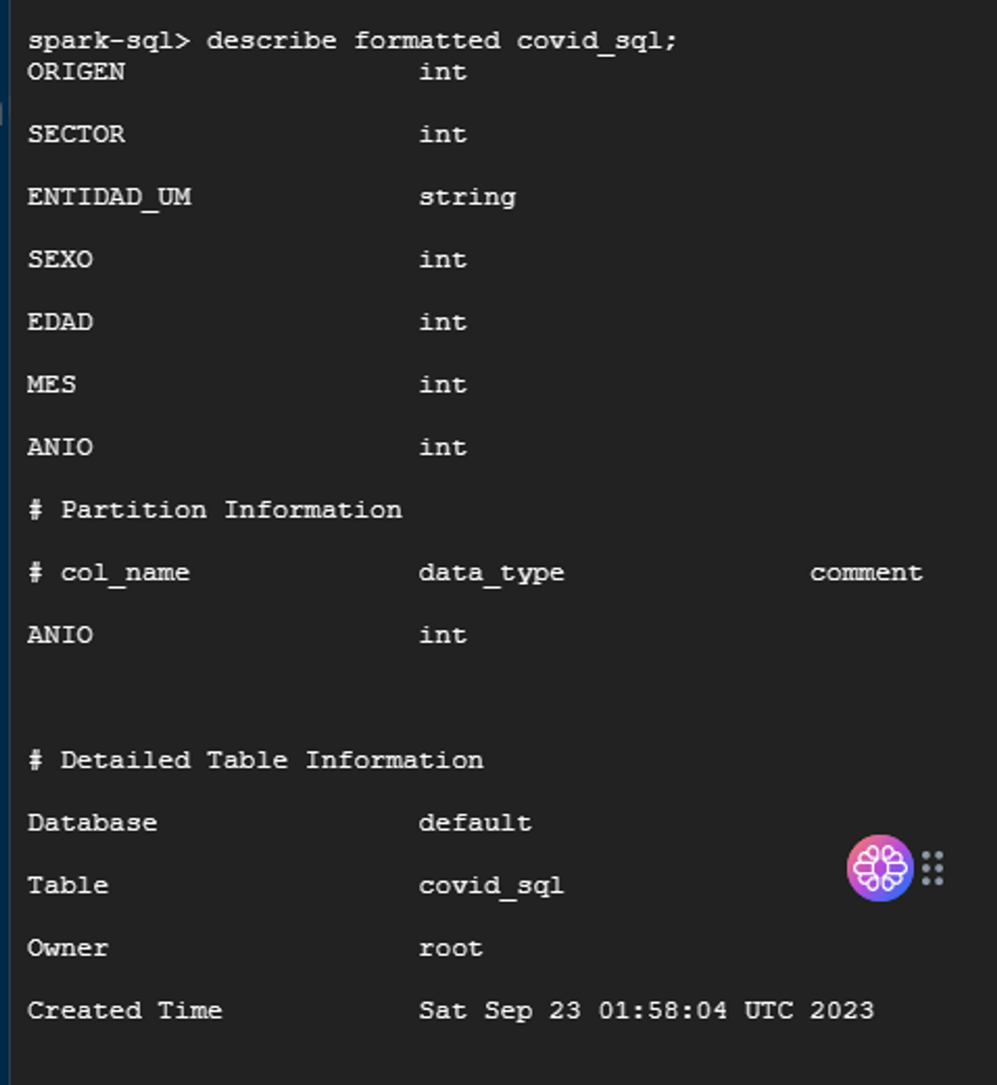
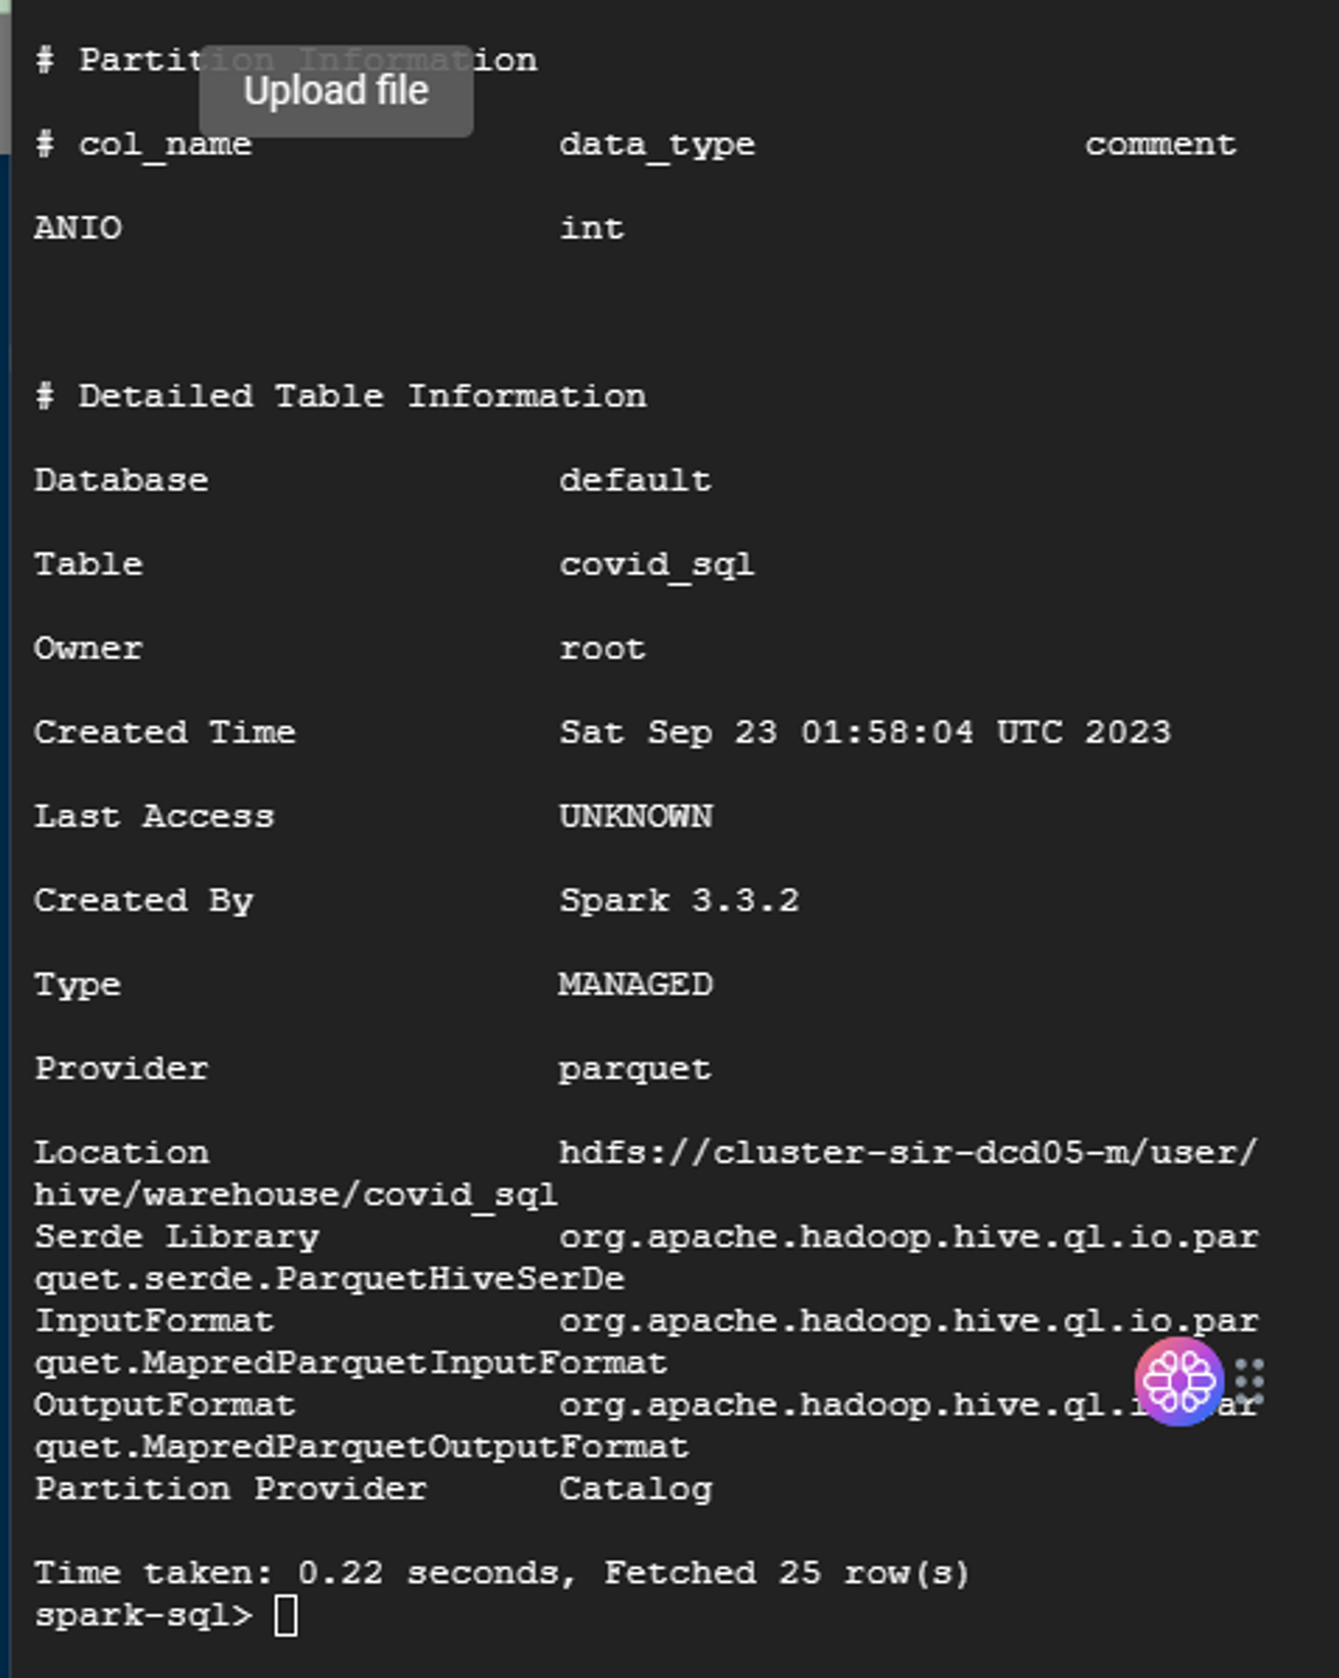
Descripción extendida de la tabla sirilo (DESCRIBE FORMATTED)

